Slide 1


Vady dřeva – úvod, rozdělení, suky
VY_32_INOVACE_28_566
STŘEDNÍ ŠKOLA STAVEBNÍ A TECHNICKÁ
Ústí nad Labem, Čelakovského 5, příspěvková organizace
Páteřní škola Ústeckého kraje
Projekt MŠMT | EU peníze středním školám
Název projektu školy | ICT do života školy
Registrační číslo projektu | CZ.1.07/1.5.00/34.0771
Šablona | III/2
Sada | 28
Anotace | Vyučovací hodina o vadách dřeva, časovém vzniku vad, základní rozdělení vad
Klíčová slova | Rozdělení vad, suky, trhliny, tvary kmene a jejich vady, jádro, běl, těžba, manipulace
Předmět | Materiály
Autor, spoluautor | Dipl. Ing. Miloš Václav NOVÁK
Jazyk | Čeština
Druh učebního materiálu | Výklad
Potřebné pomůcky | PC, dataprojektor
Druh interaktivity | Výklad pomocí prezentace
Stupeň a typ vzdělávání | Střední škola
Cílová skupina | 2. ročník oboru TRUHLÁŘ, TESAŘ, TRUHLÁŘSKÉ PRÁCE
Speciální vzdělávací potřeby | ne
Zdroje | Seznam viz poslední strana

Slide 2
STŘEDNÍ ŠKOLA STAVEBNÍ A TECHNICKÁ
Ústí nad Labem, Čelakovského 5, příspěvková organizace
Páteřní škola Ústeckého kraje
Vadami dřeva rozumíme odchylky od normální struktury, které nepříznivě ovlivňují vlastnosti dřeva při jeho využití. Jsou rozhodujícím měřítkem jakosti dřeva.
Některé vady lze snadno určit přímo na stojícím stromě (křivost, vidličnatost, atd.), jiné jsou skryté (vnitřní trhliny, nepravé jádro, hniloba, atd.)a projeví se až při zpracování dřeva
Podle doby a způsobu vzniku lze vady dřeva rozdělit na vady vznikající:
během růstu
při těžbě, manipulaci, skladování
v procesu výroby výrobků ze dřeva
během používání výrobků
2

Slide 3
STŘEDNÍ ŠKOLA STAVEBNÍ A TECHNICKÁ
Ústí nad Labem, Čelakovského 5, příspěvková organizace
Páteřní škola Ústeckého kraje
Vady dřeva jsou normovány řadou ČSN, které platí pro základní dřevařskou surovinu a materiál (surové dříví, kulatina, řezivo, přířezy, atd.) Na základě těchto norem lze vady rozdělit do těchto základních skupin.
Suky
Trhliny
Vady tvaru kmene
Vady struktury dřeva a nepravé jádro
Poškození houbami
Ostatní poškození dřeva:
- Poškození hmyzem
Poškození cizopasnými rostlinami
Vady vzniklé zraněním kmene
Nenormální zbarvení vlivem nenormálních uloženin
Vady vzniklé při výrobě
3

Slide 4
STŘEDNÍ ŠKOLA STAVEBNÍ A TECHNICKÁ
Ústí nad Labem, Čelakovského 5, příspěvková organizace
Páteřní škola Ústeckého kraje
Suky
V místech kde vyrůstají větve, jsou po rozřezání dřeva viditelné suky. Jsou jednou z rozhodujících vad, protože snižují pevnost dřeva (odklon vláken kolem suku), mohou vnášet do dřeva hnilobu nebo být průvodcem nepravého jádra (hlavně u buku). Na rozřezaných sucích jsou viditelné letokruhy větví, mnohem užší než kmenové.
a) Suky rozdělujeme podle různých znaků:
1)Podle rozměrů :
Velké s průměrem nad 40 mm
Střední s průměrem 15 – 40 mm
Malé s průměrem do 15 mm
2) Podle tvaru : okrouhlé, podlouhlé, přeslenovité
4
4
4

Slide 5
STŘEDNÍ ŠKOLA STAVEBNÍ A TECHNICKÁ
Ústí nad Labem, Čelakovského 5, příspěvková organizace
Páteřní škola Ústeckého kraje
c) Podle stupně srůstu s okolním dřevem
Srostlé – letokruhy suku tvoří s okolním dřevem souvislý celek
Částečně srostlé – po větvích odumřelých za života stromu, jsou srostlé alespoň do 1/3 obvodu
Nesrostlé (vypadavé) – oddělené od okolního dřeva (sroste do méně než 1/3 obvodu
d) Podle místa výskytu v kmenu (v příčném řezu)
Vnitřní – vyskytují se hlavně ve spodní části kmene – tzv. oddenkové části, na povrchu jsou neznatelné
Vnější – jsou v horní části kmene, nezavalené dřevem, vycházení na povrch
5
5
5
5
5

Slide 6
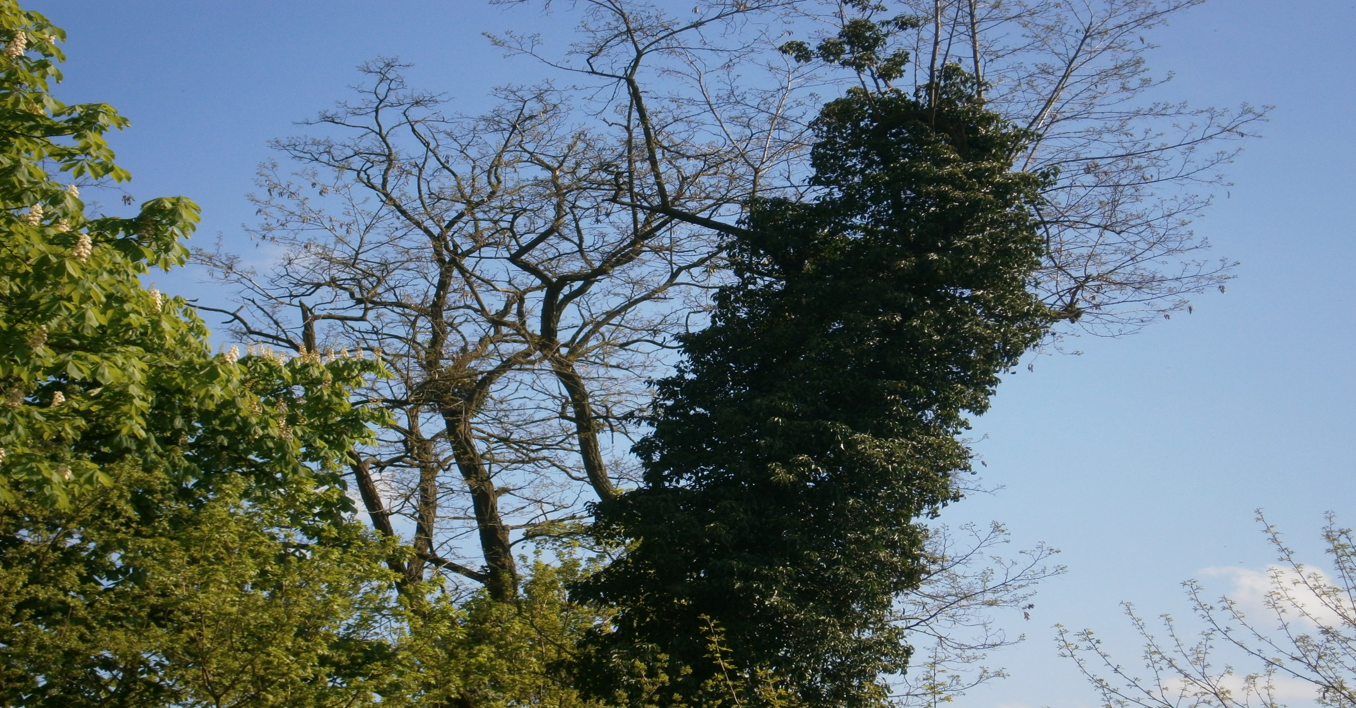
STŘEDNÍ ŠKOLA STAVEBNÍ A TECHNICKÁ
Ústí nad Labem, Čelakovského 5, příspěvková organizace
Páteřní škola Ústeckého kraje
Břečťan ničící javor ve Zlíně
6
6
6
6
6
6
6
6
6
6

Slide 7
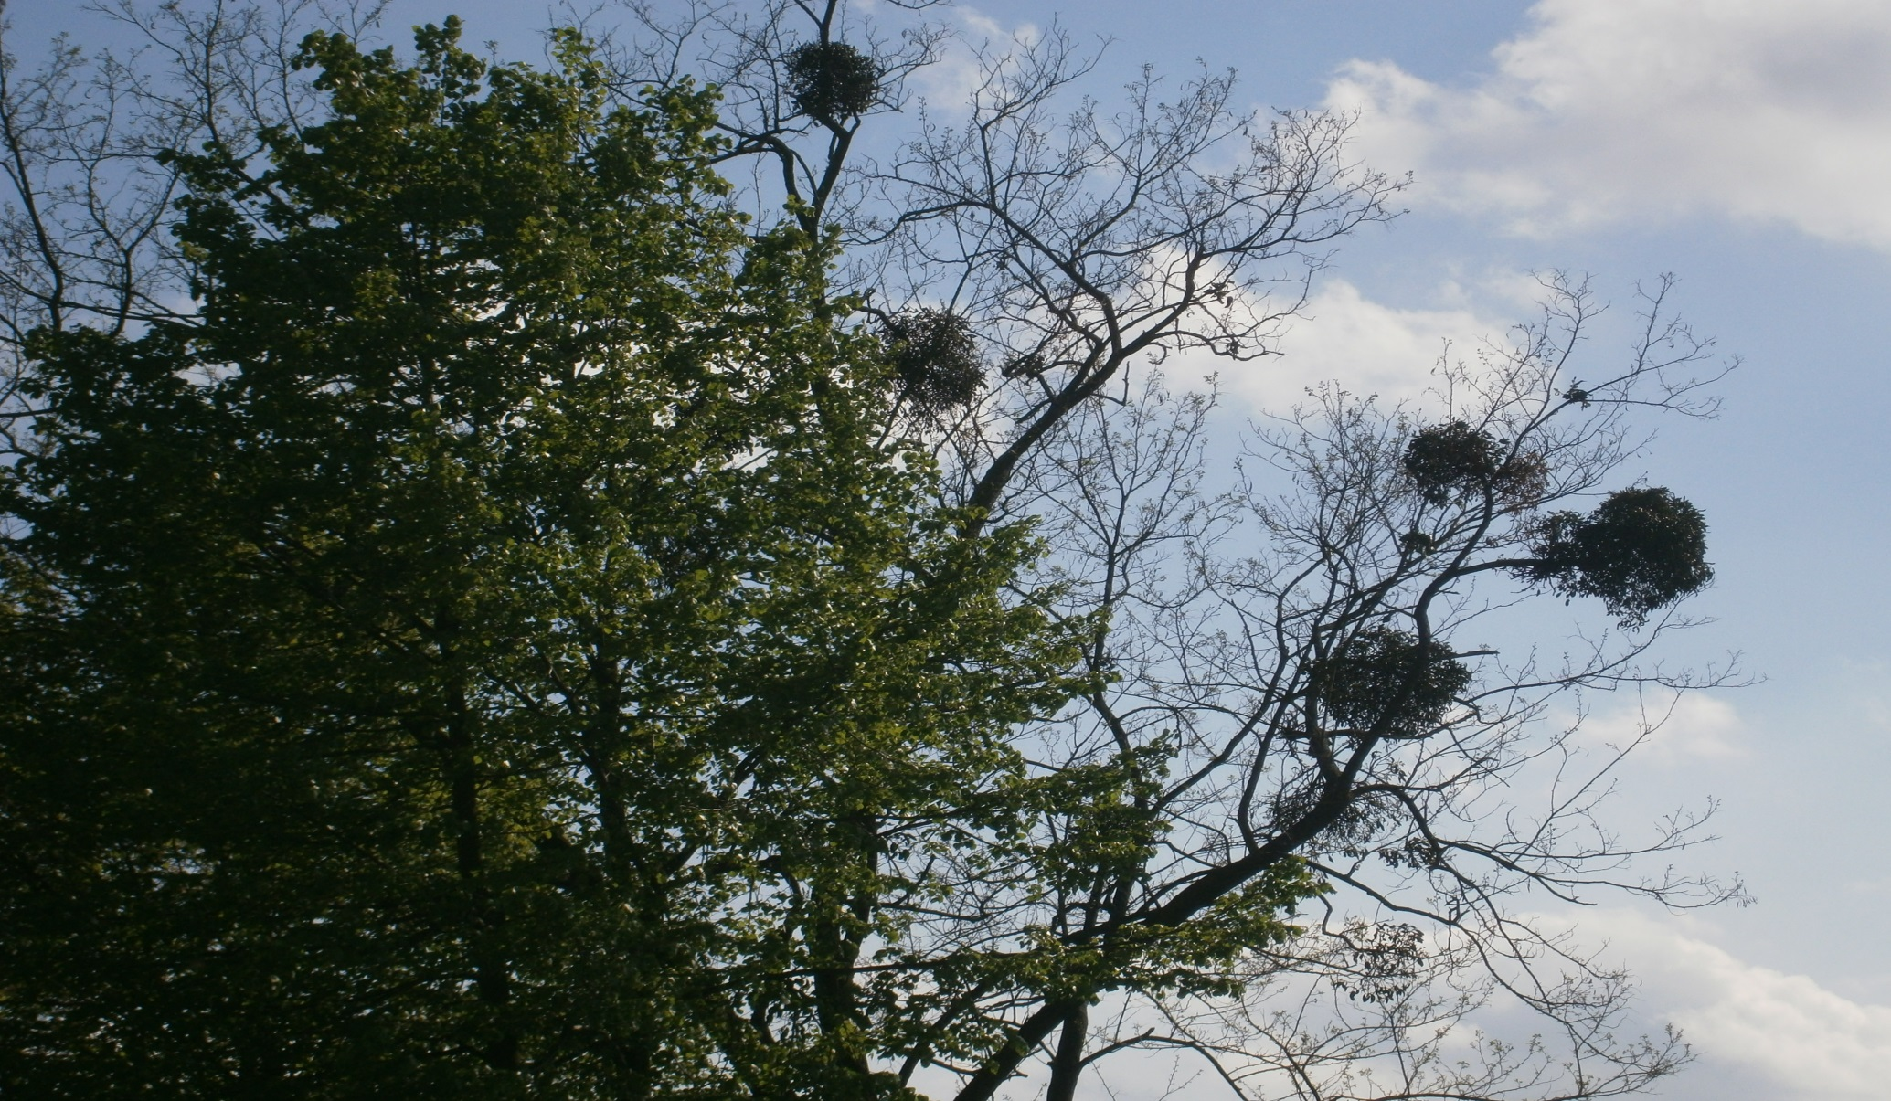
STŘEDNÍ ŠKOLA STAVEBNÍ A TECHNICKÁ
Ústí nad Labem, Čelakovského 5, příspěvková organizace
Páteřní škola Ústeckého kraje
Jmelí ne stromech ve stejném parku
7
7
7
7
7
7

Slide 8
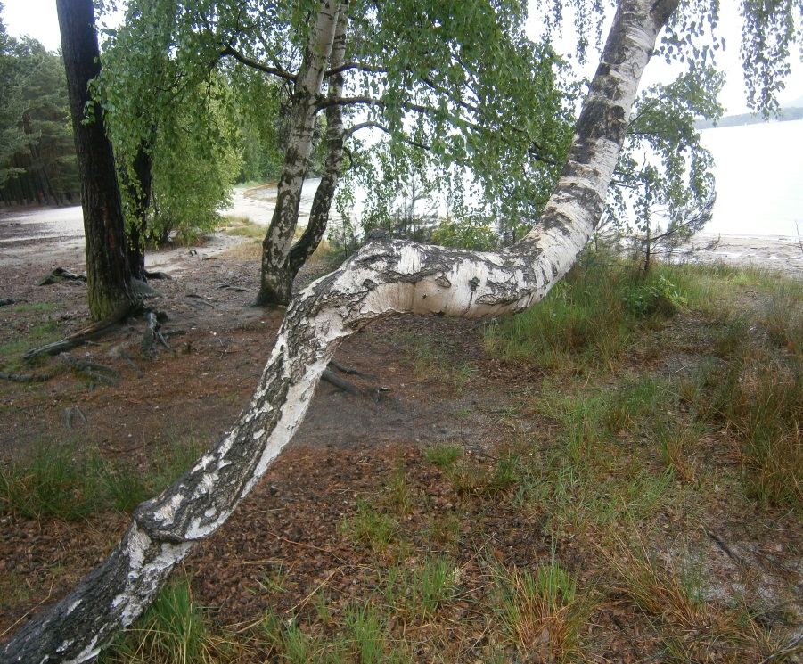
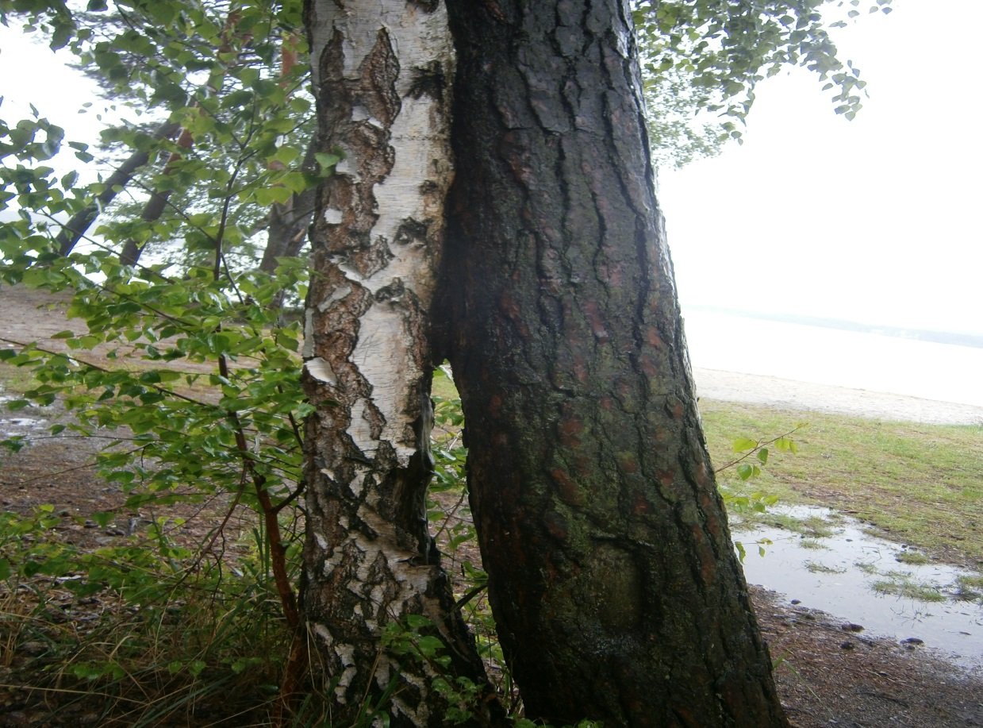
STŘEDNÍ ŠKOLA STAVEBNÍ A TECHNICKÁ
Ústí nad Labem, Čelakovského 5, příspěvková organizace
Páteřní škola Ústeckého kraje
PORANĚNÍ kmene (při větru i růstu strom o strom)
KŘIVOST stromu – bříza bělokorá
(Máchovo jezero)
Vzadu VIDLIČNATOST u břízy
8
8
8
8
8
8

Slide 9
STŘEDNÍ ŠKOLA STAVEBNÍ A TECHNICKÁ
Ústí nad Labem, Čelakovského 5, příspěvková organizace
Páteřní škola Ústeckého kraje
Otázky k opakování:
Co jsou to VADY DŘEVA (co je to vada – obecně)?
Rozděl VADY DŘEVA podle času, kdy vznikají.
Jaké jsou základní VADY DŘEVA?
Jaké jsou ty ostatní?
?????
9
9
9
9
9
9

Slide 10
STŘEDNÍ ŠKOLA STAVEBNÍ A TECHNICKÁ
Ústí nad Labem, Čelakovského 5, příspěvková organizace
Páteřní škola Ústeckého kraje
Literatura:
Ing. KŘUPALOVÁ, Zdeňka. Nauka o materiálech pro 1. a 2. ročník SOU učebního oboru truhlář. Praha 1, Mostecká 9: SOBOTÁLES, 1999, ISBN 80-85920-57-3.
Fotografie na snímku 6, 7, 8 jsou z vlastního zdroje autora DUM
10
10
10
10
10
10

